Slide 2
Нарушения по результатам проверок в 2016 году

Slide 3
В соответствии с ч.1 ст.19.30 КоАП РФ нарушение правил оказания платных образовательных услуг влечет наложение административного штрафа :
на должностное лицо – от 30 тыс. до 50 тыс. рублей
на юридическое лицо – от 100 тыс. до 200 тыс. рублей

Slide 5
Правовое регулирование оказания платных образовательных услуг
Гражданский кодекс Российской Федерации
Федеральный закон «Об образовании в Российской Федерации»
Федеральный закон «О некоммерческих организациях»
Закон РФ «О защите прав потребителей»
Постановление Правительства РФ от 15 августа 2013г. № 706 «Об утверждении Правил оказания платных образовательных услуг»
иные нормативные правовые акты

Slide 6
Типичные нарушения при оказании платных образовательных услуг
Нарушения при оказании платных образовательных услуг в сфере информирования
Нарушения при оказании платных образовательных услуг в части заключения договора
Нарушения при оказании платных образовательных услуг в сфере обеспечения качества

Slide 7
Нарушения при оказании платных образовательных услуг в сфере информирования
В нарушение п.9-10 Постановления Правительства РФ от 15.08.2013 №706 «Об утверждении Правил оказания платных образовательных услуг»
исполнителем не представлена заказчику достоверная информация о себе и об оказываемых услугах
исполнителем не доведена до заказчика информация, содержащая сведения о предоставлении платных образовательных услуг в порядке и объеме, предусмотренном законодательством

Slide 8
Нарушения при оказании платных образовательных услуг в сфере информирования
В нарушение п.3.3-3.4 Требований к структуре официального сайта образовательной организации в информационно-телекоммуникационной сети Интернет и формату представления на нем информации, утвержденных Приказом Рособрнадзора от 29.05.2014 №785
на сайте отсутствует документ, регламентирующий порядок оказания платных образовательных услуг; образец договора об оказании платных образовательных услуг; документ об утверждении стоимости обучения
на сайте не представлена информация о реализуемых образовательных программах, оказываемых на платной основе

Slide 9
Нарушения при оказании платных образовательных услуг в части заключения договора
В нарушение ч.2 ст.53, ч.2 ст.54 Федерального закона от 29.12.2012 № 273-ФЗ «Об образовании в Российской Федерации» и п.12 Постановления Правительства РФ от 15.08.2013 № 706 «Об утверждении Правил оказания платных образовательных услуг»
не заключены договоры (заключены после издания распорядительного акта о приеме) об оказании платных образовательных услуг
в договорах об оказании платных образовательных услуг не указываются вид, уровень и(или) направленность образовательной программы, форма обучения, срок освоения образовательной программы, а также иная информация

Slide 10
Нарушения при оказании платных образовательных услуг в части заключения договора
В нарушение п.13 Постановления Правительства РФ от 15.08.2013 №706 «Об утверждении Правил оказания платных образовательных услуг»
договор содержит условия, ограничивающие права лиц, имеющих право на получение образования определенного уровня и направленности и подавших заявление о приеме на обучение, и обучающихся или снижающих уровень предоставления им гарантий по сравнению с условиями, установленными законодательством

Slide 11
Нарушения при оказании платных образовательных услуг в сфере обеспечения качества
В нарушение п.6 Постановления Правительства РФ от 15.08.2013 №706 «Об утверждении Правил оказания платных образовательных услуг»
платные образовательные услуги оказаны не в полном объеме в соответствии с образовательными программами и(или) условиями договора
(например, по количеству часов)

Slide 12
Нарушения при оказании платных образовательных услуг в сфере обеспечения качества
В нарушение п.9 ст.2 Федерального закона от 29.12.2012 № 273-ФЗ «Об образовании в Российской Федерации»
отсутствует утвержденный учебный план, календарный учебный график
не разработаны и не утверждены рабочие программы учебных курсов и дисциплин
отсутствует расписание и журнал учета занятий платных образовательных услуг

Slide 13
Рекомендации
руководителям органов местного самоуправления муниципальных районов и городских округов в сфере образования
1.Усилить контроль за оказанием платных образовательных услуг дошкольными образовательными организациями
2.В рамках своей компетенции оказывать содействие образовательным организациям в устранении выявленных нарушений
3.Оказывать методическую помощь учреждениям
4.Провести совещание с руководителями дошкольных образовательных организаций по вопросу оказания платных образовательных услуг

Slide 14
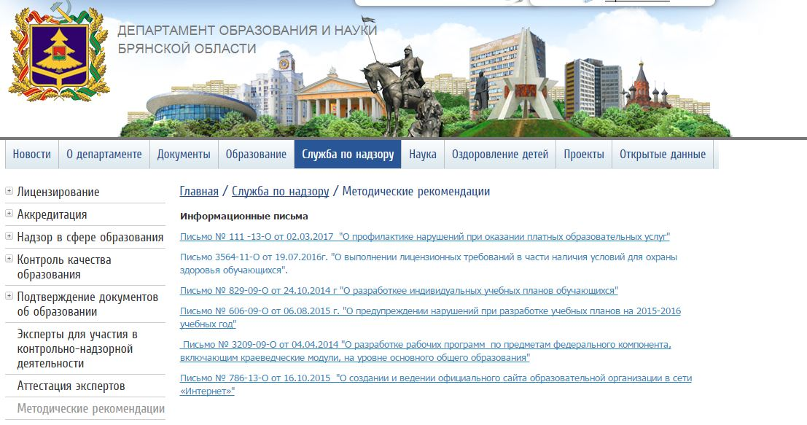
Письмо № 111-13-О от 02.03.2017г.
«О профилактике нарушений при оказании платных образовательных услуг»

Slide 15
СПАСИБО ЗА ВНИМАНИЕ!
Отдел государственного надзора
в сфере образования
департамента образования и науки Брянской области
http://www.edu32.ru/

